Slide 1
EL BARROC MUSICAL:
castratis
SUSANA YU I QIAN QIAN ZHOU
3 ESO A

Slide 2
ÍNDEX
1. Qui eren?
2. En quina època van viure?
3. Per què se’ls castrava?
4. Quins mètodes de castració s’utilitzaven ...
5. Quin tipus de música cantaven?
6. Per què creus que va ser en aquest moment de la història que van ser molt populars aquest personatges?
7. Busca el nom de “castratis” famosos i explica la vida d’un d’ells.

Slide 3
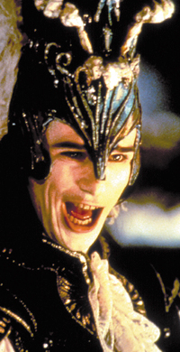
Qui eren?
Els castratis eren homes capaços de cantar amb una tonalitat de veu molt aguda, a la qual aquesta veu és natural.

Slide 4
En quina època van viure?
Els castratis van viure en l’epoca del Barroc. ( entre el segle XVI fins al segle XVIII ).

Slide 5
Per què se’ls castrava?
Se’ls castrava perquè necessitaven veus agudes i no podien cantar les dones.

Slide 6
Quins mètodes de castració s’utilitzaven?
Els nens que volguessin conservar la seva aguda tessitura durant els anys barrocs, havien de sotmetre a una operació quirúrgica, anomenada orquidectomía. Aquesta intervenció suposava l'amputació dels testicles, a fi que no puguen produir hormones sexuals masculines, responsables, entre altres coses, del canvi de veu durant l'adolescència.

Slide 7
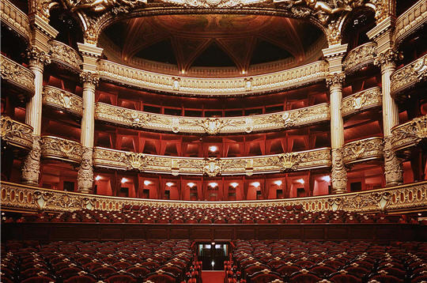
Quin tipus de música cantaven?
Durant l'època barroca cantaven òpera (religiosa), van ser l'equivalent a les grans estrelles del pop que tenim actualment.

Slide 8
Per què creus que va ser en aquest moment de la història que van ser molt populars aquest personatges?
Perquè tenien una veu aguda molt proper al del nen. Llavors, en els escenaris podien interpretar els papers de la dona. I això, sorprenia.

Slide 9
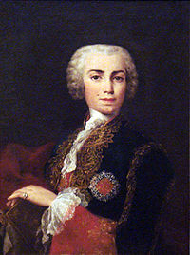
Busca el nom de “castratis” famosos i explica la vida d’un d’ells.
CARLO BROCCHI
Més conegut com a Farinelli (Àndria, Regne de Nàpols, 24 de gener de 1705 - 16 de setembre de 1782).
Fou un reconegut cantant d'òpera castrat del segle XVIII. Va néixer en una família de la baixa noblesa, el seu pare Salvatore era compositor i mestre de capella a la catedral de la ciutat, va ser governador durant 3 anys i morí sobtadament. Farinelli va ser castrat quan només era un nen per aconseguir tenir veu de soprano, tot i que es creu que va ser castrat per qüestions mèdiques a causa d'un accident que va patir amb un cavall.

Slide 10
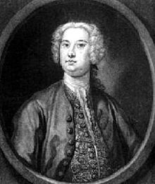
GIOVANNI CARESTINI
Va ser un castrat italià molt famòs al segle XVIII.
A Carestini li van castrar de nen amb intenció que seguís una carrera musical com a cantant. Aviat va demostrar gran talent i va debutar a Roma, representant Griselda de Giovanni Bononcini amb tan sol 16 anys.
Va residir una llarga temporada a Londres, on va estrenar diverses rols masculins en òperes de Händel com Terpsichore, Ariodante, Arianna in Creta, Parnasso in Festa i Alcina. Va obtenir importants èxits en ciutats italianes, fins que finalment va viure a Sant Petersburg, al servei dels tsars, per als quals va cantar fins passats els cinquanta anys d'edat.

